Slide 1
DreamEcho AI

Slide 2
ONE
背景說明
企劃動機
預期市場規模

Slide 3

背景說明
9/11 事件發生前，許多人夢到飛機墜毀、煙霧與災難。
日本 311 大地震前，有不少人報告曾夢見巨大海嘯襲來。
甚至在網路上，時常有「預知夢」的傳聞，例如最近有人夢到某個日期會發生地震，引發大眾熱議。
在歷史上，有許多驚人的案例顯示，人類的夢境似乎能夠「預知未來」
這些現象只是巧合，還是真的存在某種關聯？

Slide 4
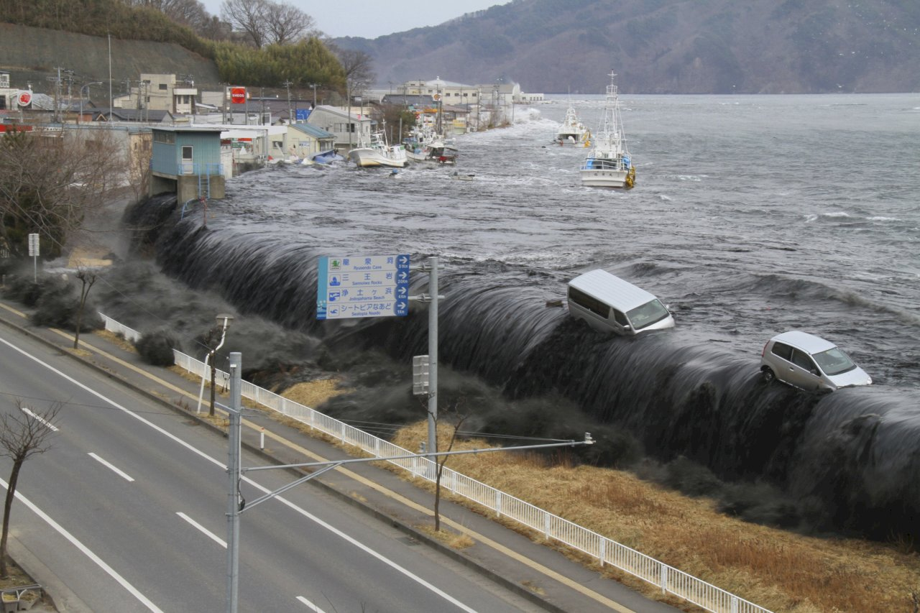

企劃動機
過去，夢境的研究主要依賴心理學與個人解讀，但缺乏系統性的數據分析，讓「夢境是否能預測未來」這個問題始終無法得到驗證。
如果我們能夠收集來自全球的夢境數據，並與真實世界的事件進行比對，是否能發現某些關聯？這就是 DreamEcho AI 誕生的原因！
我們的目標是讓人類不再只是「回頭發現夢境曾經預言了什麼」，而是能夠即時監測全球夢境趨勢，甚至提前發現可能發生的事件！

Slide 5
TWO
設計理念
產品介紹

Slide 6
設計理念
三大功能
夢境 NLP 解析
全球夢境趨勢分析
AI 夢境 vs 未來新聞對比

Slide 7
產品介紹

Slide 8
THREE
SWOT分析
競爭產品

Slide 9
SWOT分析
S
W
O
T
AI夢境vs未來比對
數據可視化
多元技術支援
對AI預測認知度低
仍需大量數據驗證
AI 訓練成本高
AI與大數據分析興起
全球夢境價值開發
危機預警與金融應用
數據準確度與信任問題
競爭者能快速進入市場法規與恐慌議題

Slide 10
FOUR
STP分析
要因分析圖

Slide 11





STP分析
市場區隔
目標市場
市場定位
心理學與個人探索類趨勢與未來預測類
科技與健康類
創意工作者
一般用戶與心理研究
趨勢預測與金融機構
睡眠科技與健康產業
AI 分析更準確
夢境 + 心理更全面

Slide 12
要因分析圖
合作
AI
人員
APP介面設計業者
數據專家
行銷專家
心理學家
UI/UX 設計
心理學顧問
Apple Health
產品經理
AI 機器學習
自然語言處理 (NLP)
壓力管理 & 失眠族群
創意工作者
雲端儲存
數據視覺化
心理學 &靈性成長愛好者
對象
科技

Slide 13
FIVE
執行方式
期程規劃
經費規劃

Slide 14
執行方式
長期
中期
提升 AI 預測精度
與企業與機構合作
系統正式上線
擴展國際市場
短期
擴大數據來源
AI 預測模型優化
市場推廣與用戶招募
與商業夥伴洽談
AI夢境 NLP 模型開發
新聞對比模型開發
UI / UX 介面設計
小規模用戶測試

